Slide 1
GÖNYŰ KÖZSÉG Településfejlesztési koncepció Településszerkezeti terv Helyi építési szabályzat és szabályozási terv felülvizsgálata VÉLEMÉNYEZÉSI SZAKASZ
Lakosság Fórum
2020.11.05.

Slide 2
Gönyű Község Önkormányzat Képviselő-testülete kezdeményezte a
új településfejlesztési koncepció készítését,
A településszerkezeti terv és helyi építési szabályzat – szabályozási terv felülvizsgálatát,
Hatályos tervek:
Gönyű Község Önkormányzata Képviselő-testülete településszerkezeti tervét a többször módosított 114/2003.(XII.19.) KT határozattal fogadta el.
Az építési igazgatás alapját a többször módosított 28/2003.(XII.19.) önkormányzati rendelettel megállapított helyi építési szabályzat és a rendelet mellékletét képező szabályozási terv jelenti.
A helyi szabályozást érintő, befolyásoló további önálló rendeletek:
- Gönyű Község Önkormányzata Képviselő-testületének 16/2018.(IX.27.) önkormányzati rendelete a településkép védelméről (TKR)
- Gönyű Község Önkormányzata Képviselő-testülete 128/2018.(IX.20.) határozata a településképi arculati kézikönyvről (TAK)

Slide 3
A településrendezési eszközök felülvizsgálatának, elkészítésének oka:
A 314/2012.(XI.8.) Kormányrendelet szerint a településszerkezeti tervet 10 évente felül kell vizsgálni, s a hatályos településfejlesztési koncepcióban foglaltaknak meg kell feleltetni.
A fejlesztések megvalósíthatósága érdekében szükséges az új szabályoknak megfelelő településrendezési eszközök elkészítése.
Településfejlesztési koncepció
A településfejlesztési koncepció hosszú távra rendszerbe foglalja az önkormányzat településfejlesztési szándékait, meghatározza a település jövőképét. A településfejlesztési koncepcióban foglaltakat a települési önkormányzat döntéseiben érvényesíti, ezt a települési önkormányzat képviselő-testülete határozatban állapítja meg.
Településszerkezeti terv
A településszerkezeti tervben kell megállapítani a területfelhasználás módját, valamint ki kell jelölni a település fejlesztésének területi irányait.
Helyi építési szabályzat és szabályozási terv
A helyi építési szabályzat a településszerkezeti tervvel összhangban megállapítja a helyi építési követelményeket, jogokat és kötelezettségeket

Slide 4
A rendezési tervi folyamat:
Előzetes tájékoztatás: Lezajlott, az államigazgatási szervek megadták a szakági jogszabályokat, előírásokat, melyeket a terv készítésénél figyelembe kell venni.
Előzetes szakasz partnerségi egyeztetése: Lezajlott
3. Vizsgálati dokumentáció: Elkészült
4. Véleményezési dokumentáció: Elkészült
Koncepció
Településszerkezeti terv
Szabályozási terv
Helyi Építési szabályzat
5. Véleményezési szakasz: Zajlik, 30 napos véleményezési határidő az államigazgatási szerveknek
6. Véleményezési szakasz partnerségi egyeztetése: Zajlik
7. Beérkezett vélemények Képviselő Testületi elfogadása, véleményezési szakasz lezárása, partnerségi egyeztetési szakasz lezárása
8. Záró szakmai dokumentáció elkészítése (Állami Főépítész 21 nap)
9. Jóváhagyás

Slide 5
A konkrét, legfontosabb, változtatást igénylő fejlesztési, rendezési témák, lakossági igények:
1. A közlekedésszerkezet felülvizsgálta, különös tekintettel a hatályos tervekben szereplő települési elkerülő főútra.
2. A hatályos tervek szerinti tömbfeltárások szükségességének, lehetőségének felülvizsgálata.
Irányi utca felől, Deák utcától északra, délre
3. A falusias lakóterületi fejlesztési területek feltárásának, telekalakításának felülvizsgálata, módosítása a megváltozott igényeknek, fejlesztési elképzeléseknek megfelelően
Rákóczi utcától nyugatra fekvő területek
4. Az ár- és belvízzel érintett területekre vonatkozó, jelenlegi vízügyi adatok beépítése a tervekbe az ÉDU VIZIG adatszolgáltatása alapján. (pl: árvízveszélyes területek határvonala változik)
5. A külterületi lakóterület fejlesztési területeken a kiszolgáló közúti hálózat felülvizsgálata, csak a közlekedésszerkezeti jelentőségű utak jelölése.
6. A lakóterületi saroktelkekre vonatkozó sajátos telekalakítási és beépítési szabályok megalkotása.

Slide 10
2. A hatályos tervek szerinti tömbfeltárások szükségességének, lehetőségének felülvizsgálata.
Irányi utca felől, Deák utcától északra, délre

Slide 12
3. A falusias lakóterületi fejlesztési területek feltárásának, telekalakításának felülvizsgálata, módosítása a megváltozott igényeknek, fejlesztési elképzeléseknek megfelelően
Rákóczi utcától nyugatra fekvő területek

Slide 14
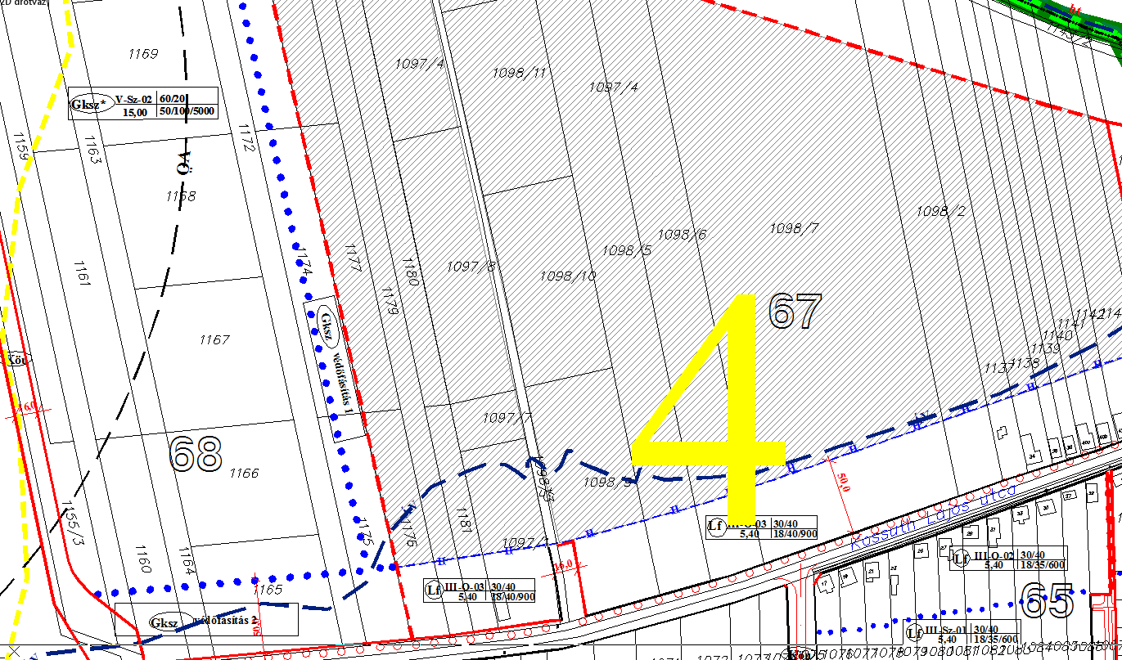
4. Az ár- és belvízzel érintett területekre vonatkozó, jelenlegi vízügyi adatok beépítése a tervekbe az ÉDU Vizig adatszolgáltatása alapján. (pl: árvízveszélyes területek határvonala változik)

Slide 16
5. A külterületi lakóterület fejlesztési területeken a kiszolgáló közúti hálózat felülvizsgálata, csak a közlekedésszerkezeti jelentőségű utak jelölése.

Slide 17
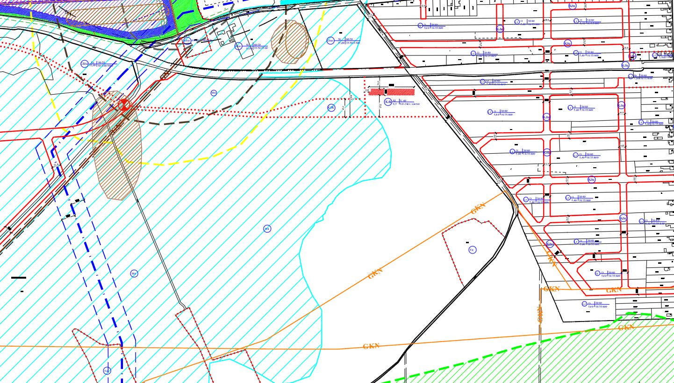

Slide 18
6. A lakóterületi saroktelkekre vonatkozó sajátos telekalakítási és beépítési szabályok megalkotása.
Saroktelek telekalakítási lehetőségei
Kertvárosi lakóterület övezetében a saroktelkek beépítése esetén az előkerti méretet csak a telek rövidebb oldala felől kell elhagyni. A telek hosszabbik oldala mentén az előkert mérete minimum 2,0 méter.

